Slide 1
МАОУ СШ №152 имени А.Д. Березина
г. Красноярск, 2023
Комплекс упражнений
для развития статического и динамического равновесия для обучающихся
учитель физической культуры Овчинникова Оксана Борисовна

Slide 2
Обыкновенная ходьба, бег, возможность стоять и сидеть ровно – для всего этого необходимо умение балансировать, одного скелета и мышц недостаточно. Еще нужен управляющий центр. Находится он в головном мозге и называется мозжечок. Именно он отвечает за контроль положения тела в пространстве и наше равновесие. Но это еще не все! В последнее десятилетие ученые пришли к выводу, что именно мозжечок отвечает за интеллектуальное, речевое и даже эмоциональное развитие ребенка! Это объясняется тем, что мозжечок связан со всеми участками мозга, в нем сконцентрировано 50% нервных клеток относительно других частей мозга.

Slide 3
На сегодняшний день проведено достаточное количество исследований, доказывающих, что нарушения деятельности мозжечка могут являться причиной академической неуспеваемости, снижению памяти и внимания, гиперактивности, рассеянности, забывчивости, повышенной утомляемости. Таким детям трудно долго сидеть и стоять. Вот почему развитием координации, а следовательно, стимуляции мозжечка нужно заниматься как можно раньше.

Slide 4
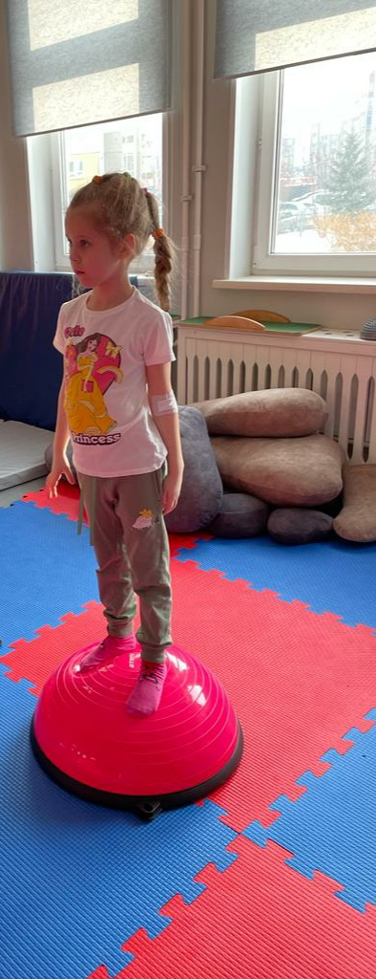
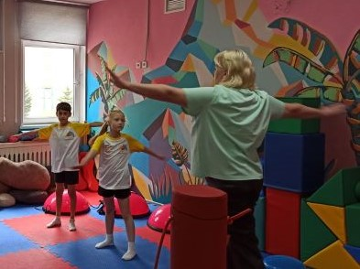
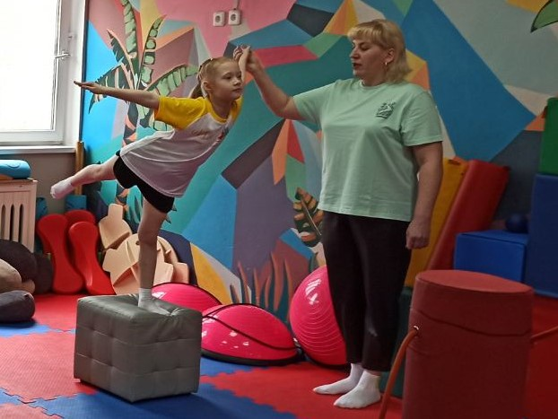
Мы подготовили для вас несложные упражнения, которые можно выполнять в любом удобном месте.

Slide 5
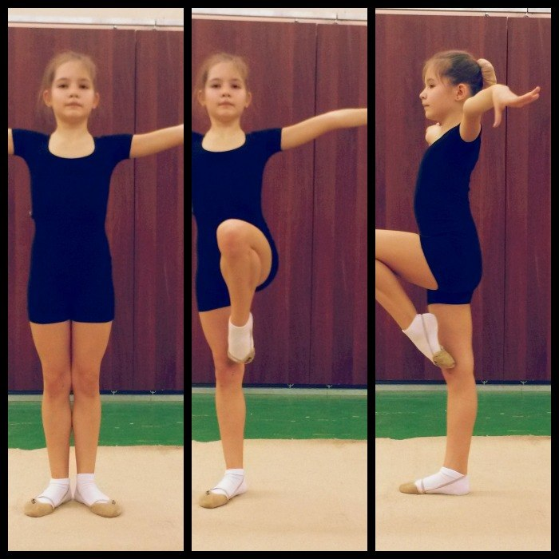
Развитие равновесия происходит в двух направлениях: удержание статичной позы и динамическая ритмичная смена положения тела.
-и.п. вертикальная стойка - удержать равновесие, сгибая поочерёдно правую, левую ногу - поднять вверх, руки в стороны.

Slide 6
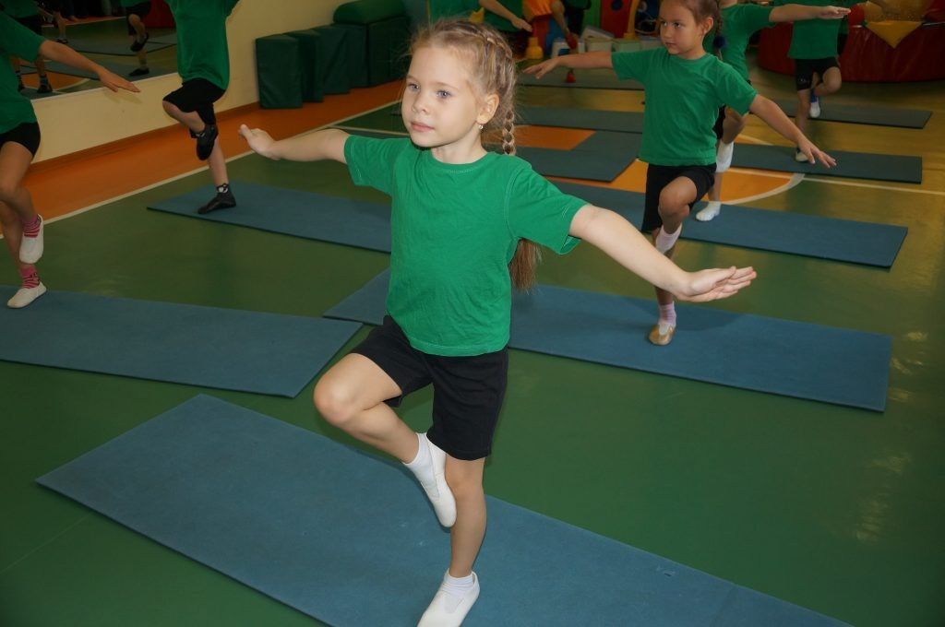
-и.п. вертикальная стойка, меняя положение ноги, удержать равновесие на правой, левой ноге руки в стороны.

Slide 7
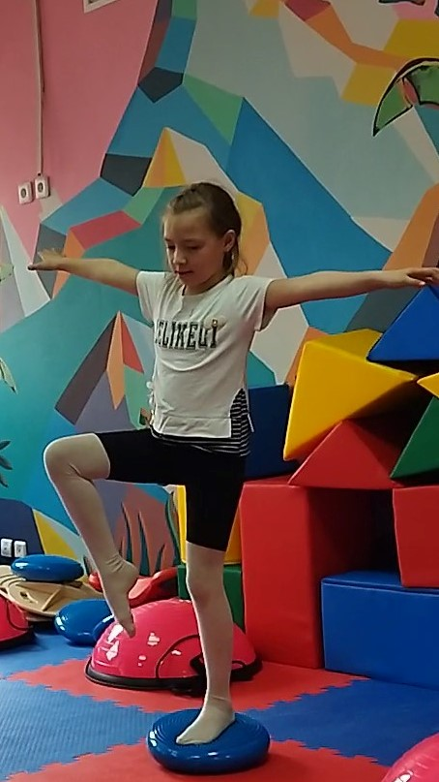
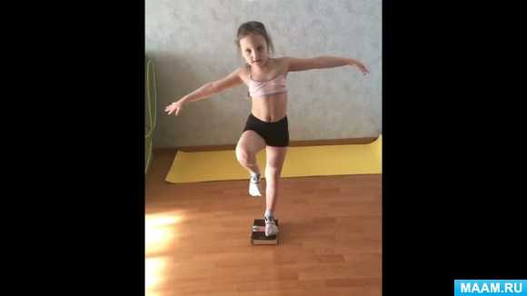
С использованием балансировочной подушки
-и.п. вертикальная стойка, поочерёдно сгибая правую, левую ногу - поднять вверх, удержать равновесие.

Slide 8
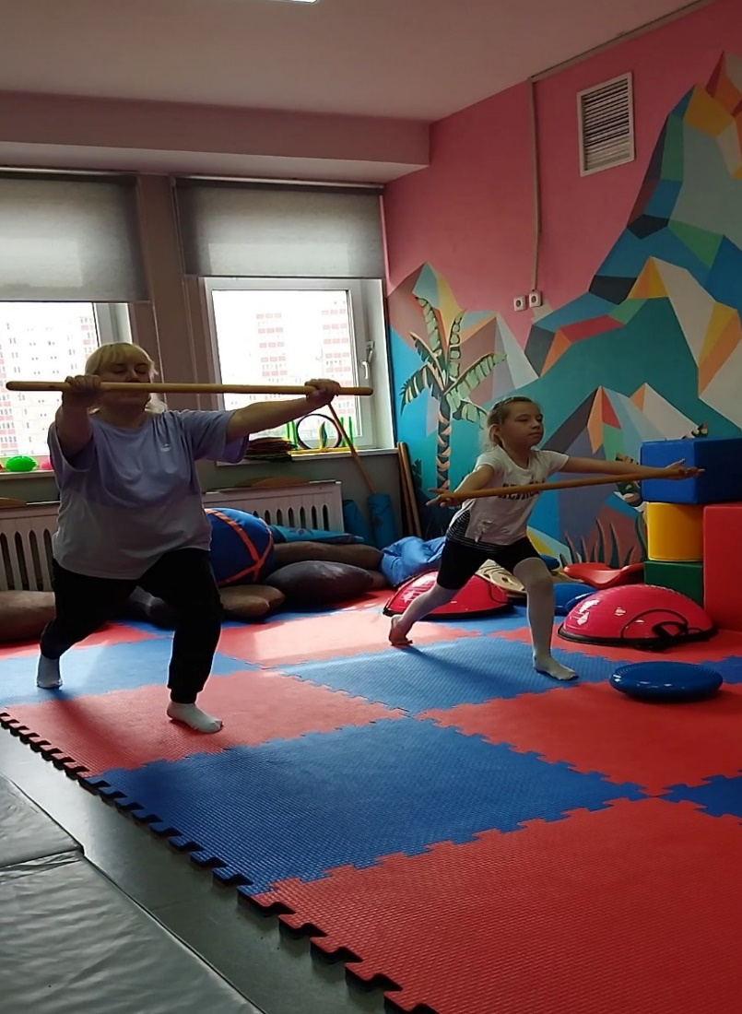
Упражнение с использованием гимнастической палки.
-Выпады на правую, левую ногу, палку держать на уровне груди, удержать это положение 1-3 сек.

Slide 9
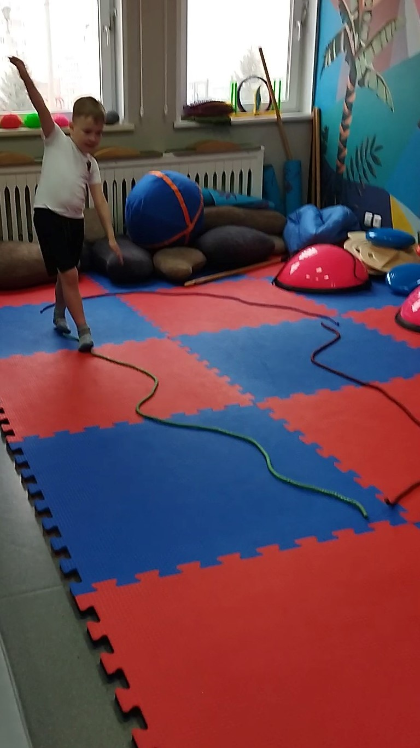
Упражнения в равновесии динамического характера.
-Ходьба с использованием верёвки меняя направление, руки в стороны.

Slide 10
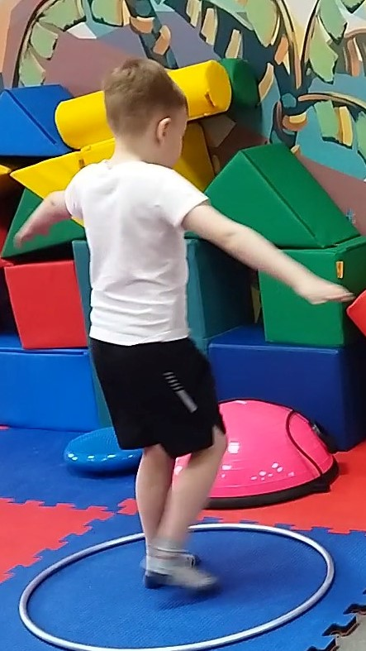
-Повороты вокруг себя руки в стороны, не выходя с обруча, в правую и левую сторону.

Slide 11
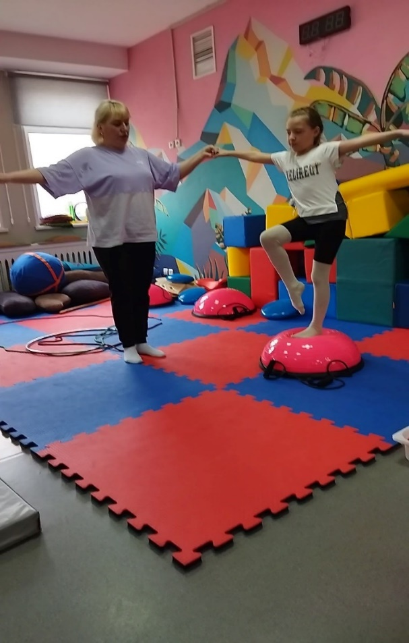
Упражнения с использованием полусферы «BOSU» (мягкая платформа). Дома платформу можно заменить диванной подушкой.
А также можно попробовать делать упражнения на устойчивом стуле.
-В вертикальном положении удерживаем равновесие на правой левой ноге руки в стороны.

Slide 12
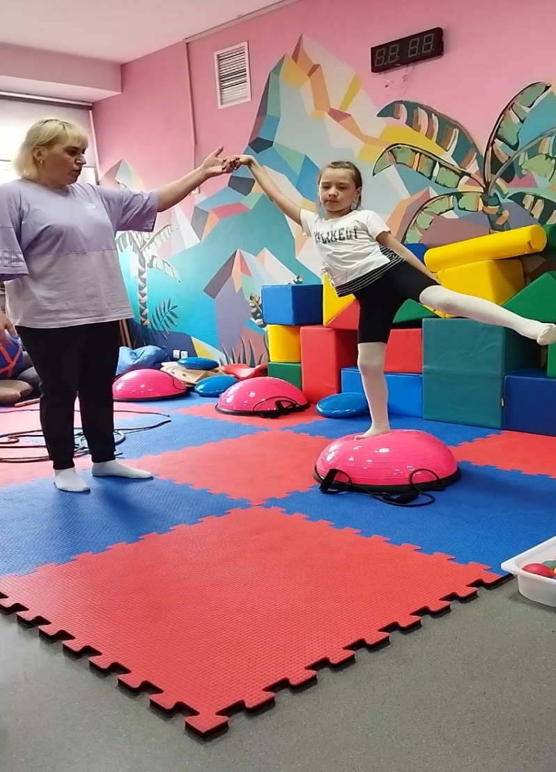
-В вертикальном положении отводим поочерёдно правую, левую ногу в сторону, руки в стороны.

Slide 13
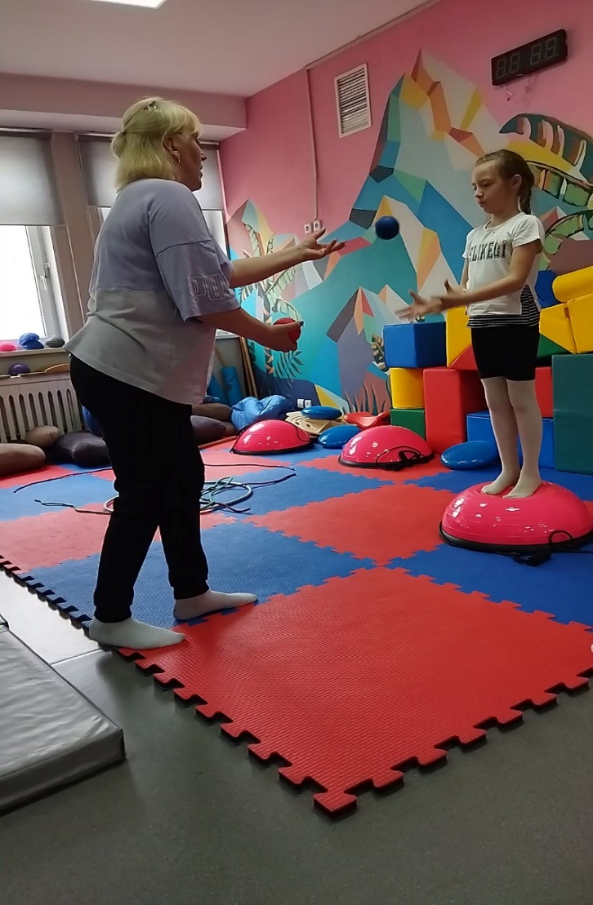
-В вертикальном положении ловля мяча двумя руками, и поочередно правой, левой.

Slide 14
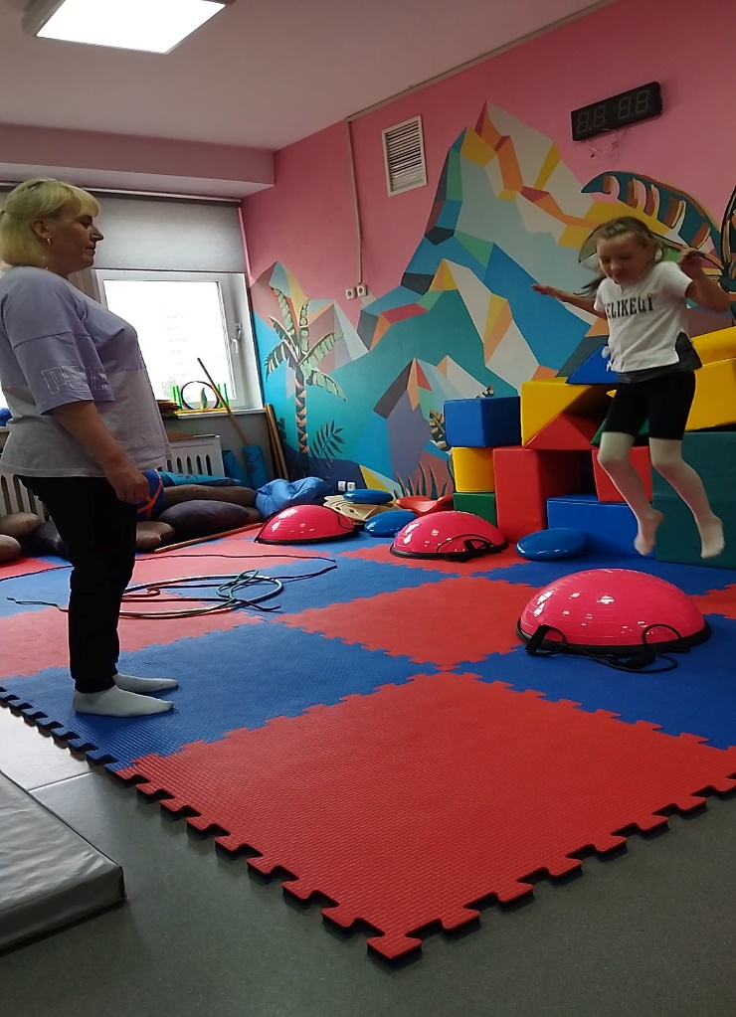
Упражнение на босу с прыжками.
-На прыгнуть на полусферу - удержаться, спрыгнуть (повторить 5-8 раз)

Slide 15
Упражнения на подвесной платформе.
Платформа – это та же качеля, поэтому можно попробовать сделать некоторые упражнения на качелях во дворе. Необходимо страховать ребенка и видеть, что будет ему
по силам.
В вертикальном положении выполняем
-Цапля
-Ласточка

Slide 16
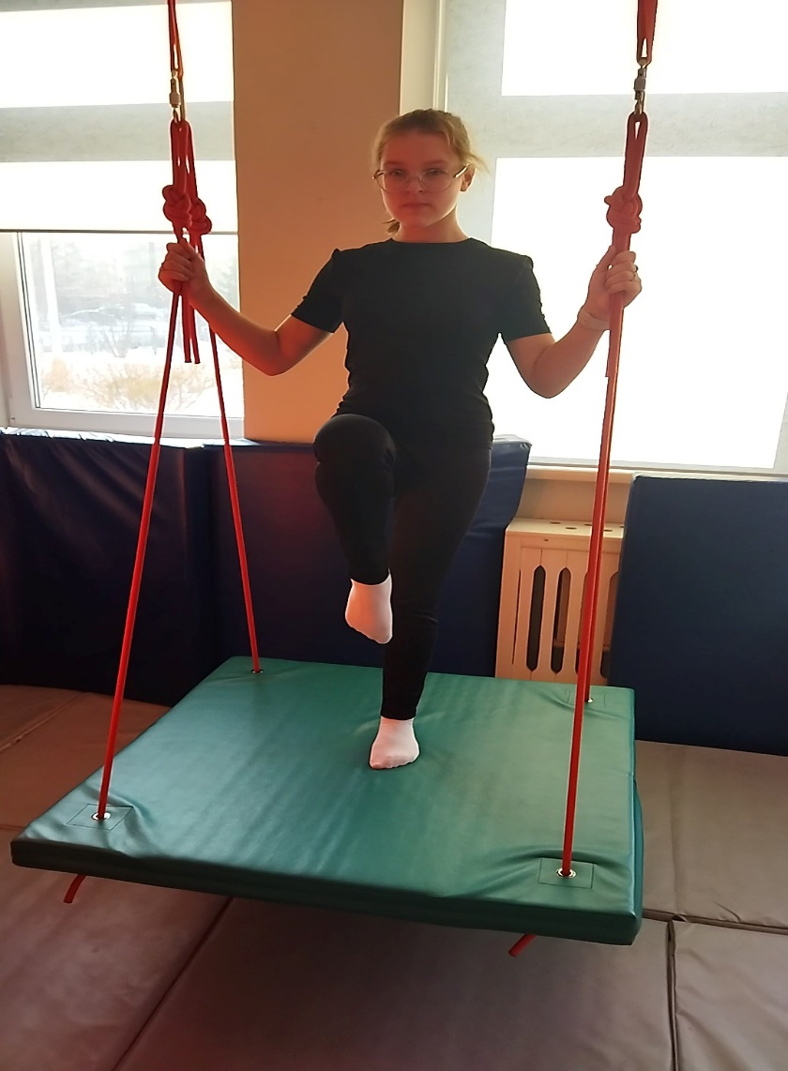
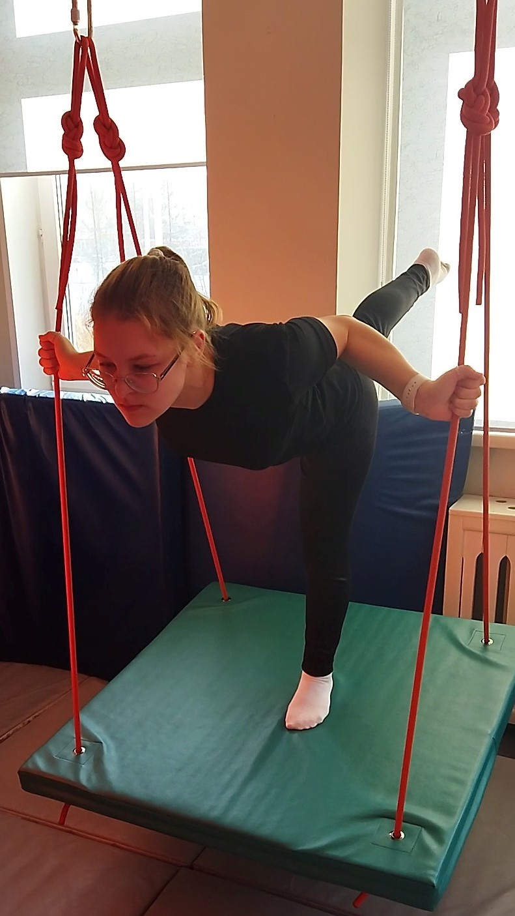
-Цапля -Ласточка

Slide 17
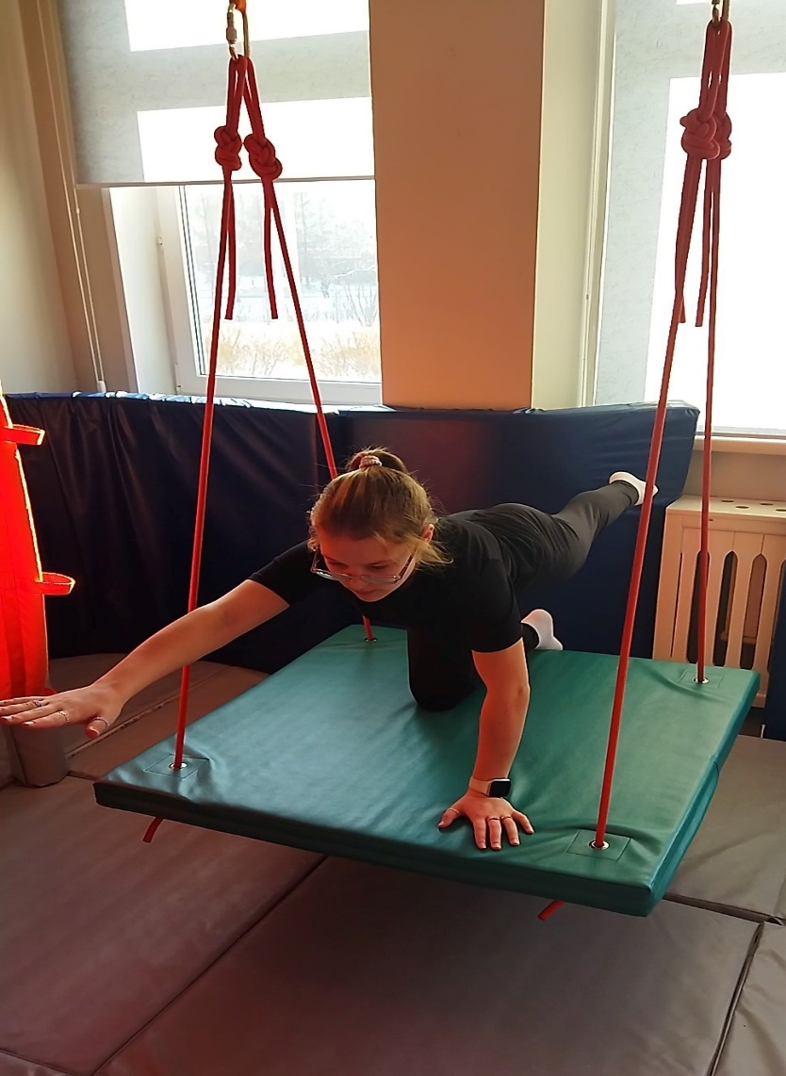
-и.п.упор стоя на коленях – поднимаем правую руку, левую ногу - меняем положение, делаем разноимённо.

Slide 18
Результат принесут только системные занятия. Постарайтесь включить упражнения на равновесие в свою жизнь: учите стихи стоя на балансире, катайтесь на велосипеде, самокате, ходите по узким бордюрам вдоль тротуаров.
Это поможет ребенку не только в будущем избежать падений и травм, а также успешнее проявить себя в тех видах спорта, где требуется баланс, и самое главное, лучше освоить школьные предметы.

Slide 19
Литература:
1. Бондаревский Е.Я. Возрастные особенности развития функций равновесия у детей школьного возраста// Развитие двигательных качеств школьников/ Под.ред. З.И. Кузнецовой- М:Просвещение, 1987
2. Боброва Г.А. Искусство грации.- Л: Детская литература, 1986
3. НазаренкоЛ.Д. Средства и методы развития двигательной координации – М:Теория и практика физической культуры, 2003г

Slide 20

Спасибо за внимание!!!

